Slide 1

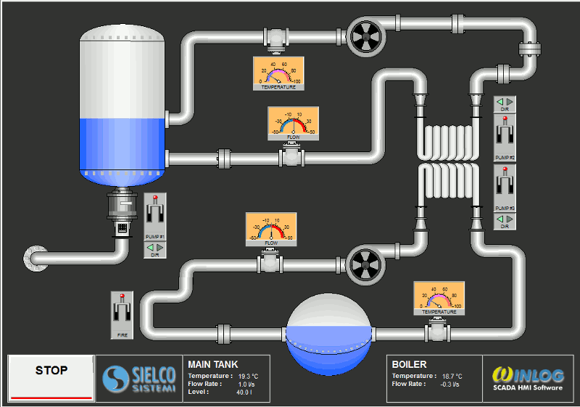
10/09/2026
Sistema Supervisório/SCADA!!!
O que é?
Para que serve?
Onde encontramos?
Alguém conhece ?
Visualização
Histórico
Fundamentos de Automação/Instrumentação
2

Slide 2
1. O que é um sistema supervisório?
Uma camada que transforma dados do processo em informação operacional.
V
Visualização
TELA SINÓTICA
H
Histórico
Ver o processo em tempo real
Registrar dados e tendências
LEVEL
72%
PRESSÃO 4,2 bar
VAZÃO 38 m³/h
A
Alarmes
C
Comandos
Detectar desvios e eventos
Permitir ações autorizadas
ALARMES TENDÊNCIAS COMANDOS
Fundamentos de Automação/Instrumentação
2

Slide 3
SISTEMAS SUPERVISÓRIOS
IHM • Supervisão Local e Remota • SCADA
1
2
3
4
CAMPO
CLP / UNIDADE TERMINAL REMOTA
SCADA
OPERADOR
Da variável física à decisão: medir → controlar → supervisionar → agir
Fundamentos de Automação/Instrumentação

Slide 4
‘
SISTEMAS SUPERVISÓRIOS
EXEMPLO 1
EXEMPLO 6
1
2
3
4
CAMPO
CLP / UNIDADE TERMINAL REMOTA
SCADA
OPERADOR
EXEMPLO 2
EXEMPLO 3
Fundamentos de Automação/Instrumentação

Slide 5
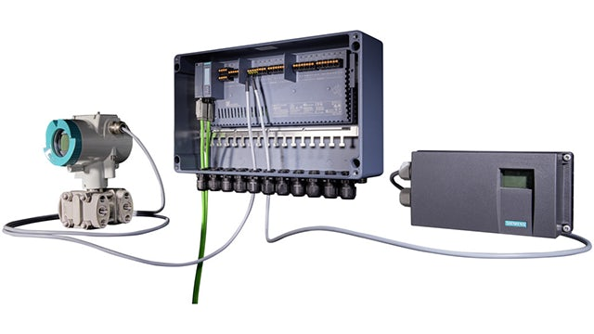
‘
SISTEMAS SUPERVISÓRIOS
Unidades Terminais Remotas (UTRs) São dispositivos que se conectão aos sensores do processo, convertendo os dados coletados em sinais digitais que por sua vez são enviados para o sistema de armazenamento de dados para que sejam disponibilizados conforme necessidade (sistema de supervisão, controle de inventário , etc)
Fundamentos de Automação/Instrumentação

Slide 6
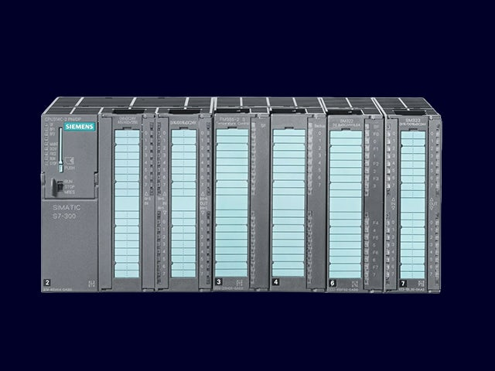
‘
SISTEMAS SUPERVISÓRIOS
Controlador lógico programável (PLCs) ou Controlador Programável: é um computador industrial que foi reforçado e adaptado para o controle de processos de fabricação.
Fundamentos de Automação/Instrumentação

Slide 7
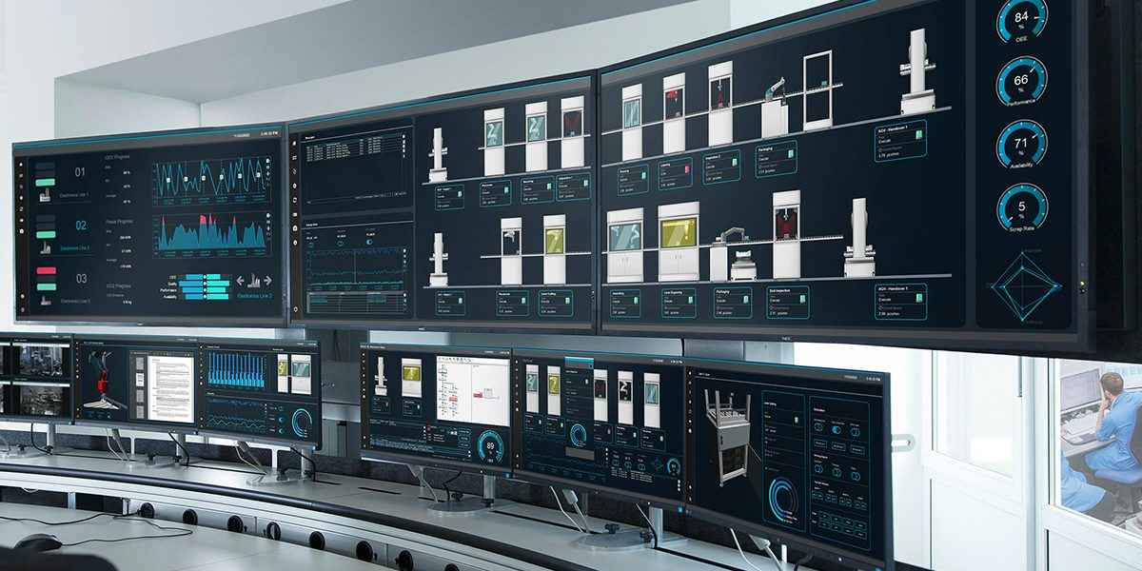
‘
SISTEMAS SUPERVISÓRIOS
Supervisório: Sistema de supervisão que reúne todos os dados necessários sobre o processo.
Fundamentos de Automação/Instrumentação

Slide 8
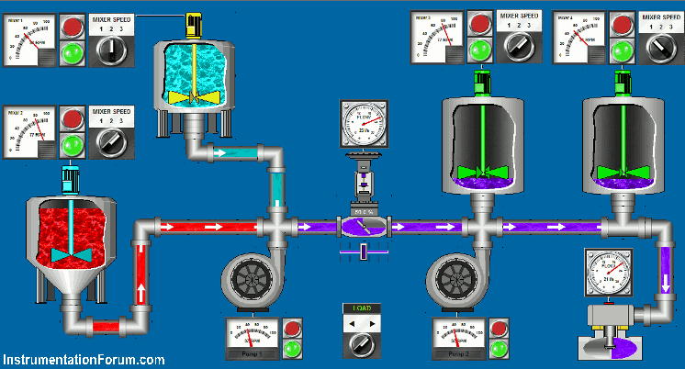
2. Sistema SCADA!
SCADA significa Controle de Supervisão e Aquisição de Dados, mas é um termo frequentemente usado para coleta e apresentação de dados.
Na maioria dos casos esse sistema SCADA reúne um pacote de software projetado para exibir informações, registrar dados e mostrar alarmes.
Visualização
Histórico
Alarmes
Comandos
Fundamentos de Automação/Instrumentação
2

Slide 9
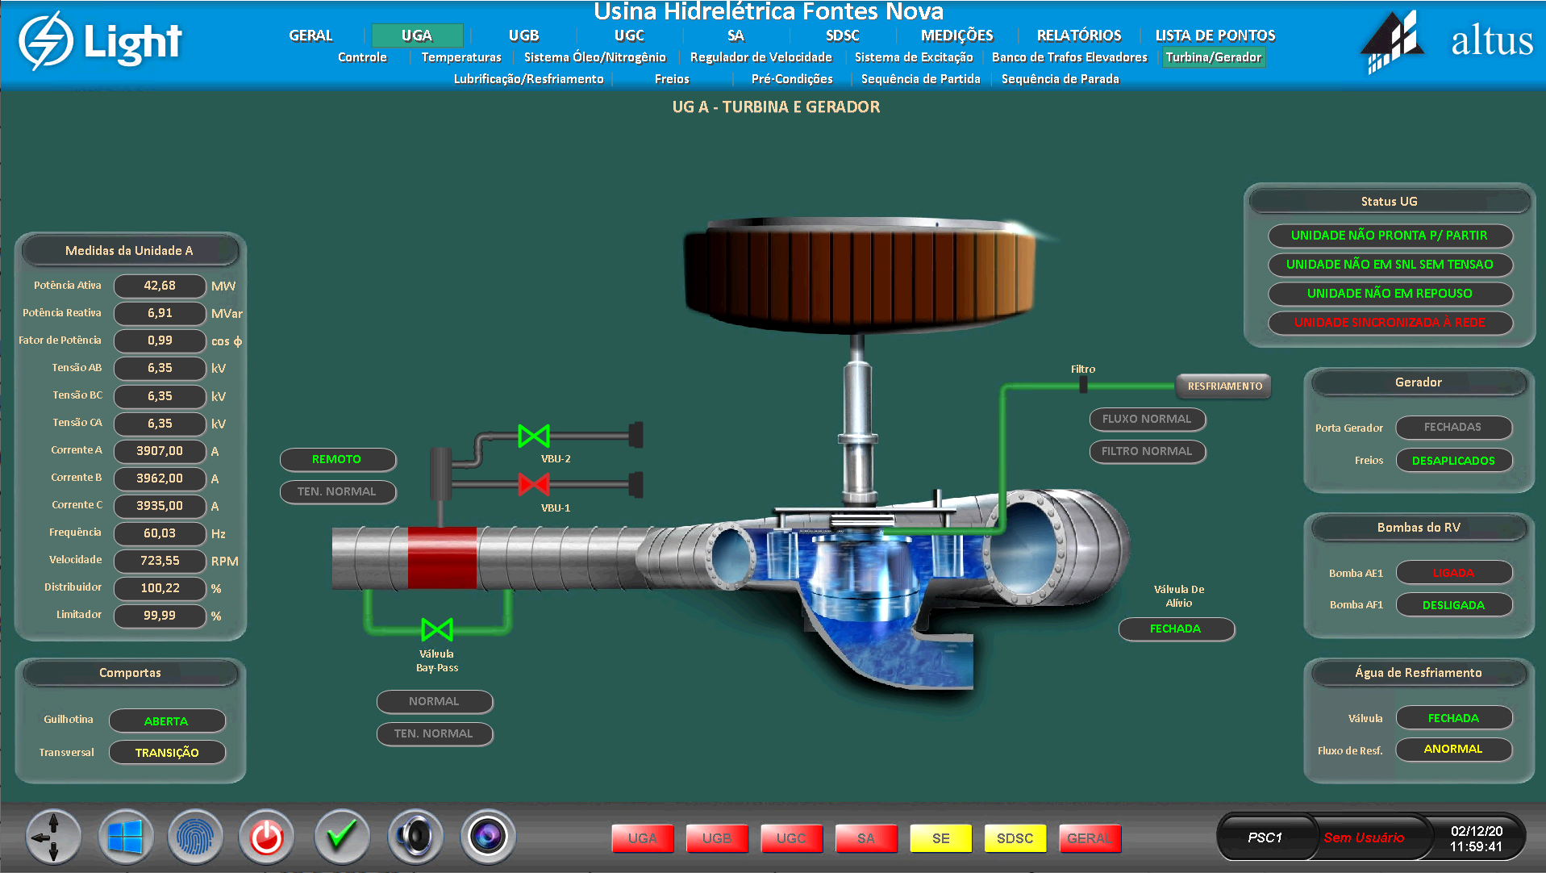
2.1 Exemplos de SCADA.
Fundamentos de Automação/Instrumentação

Slide 10
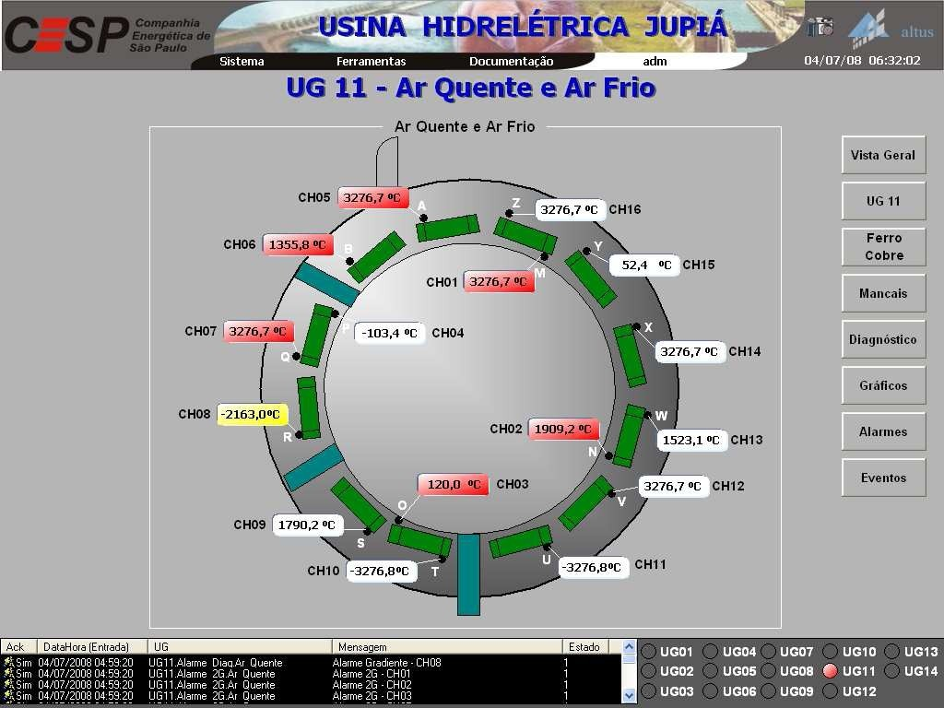
2.1 Exemplos de SCADA.
Fundamentos de Automação/Instrumentação

Slide 11
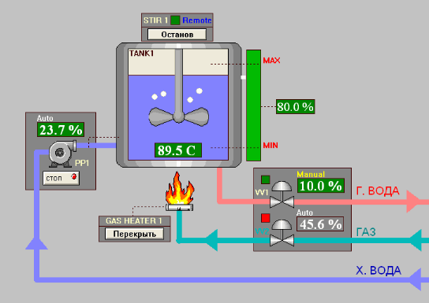
2.1 Exemplos de SCADA.
Fundamentos de Automação/Instrumentação

Slide 12
ONDE SÃO APLICADOS OS SISTEMA SCADA:
EXEMPLO 1: ?
EXEMPLO 2: ?
EXEMPLO 3: ?
EXEMPLO 4: ?
Fundamentos de Automação/Instrumentação

Slide 13
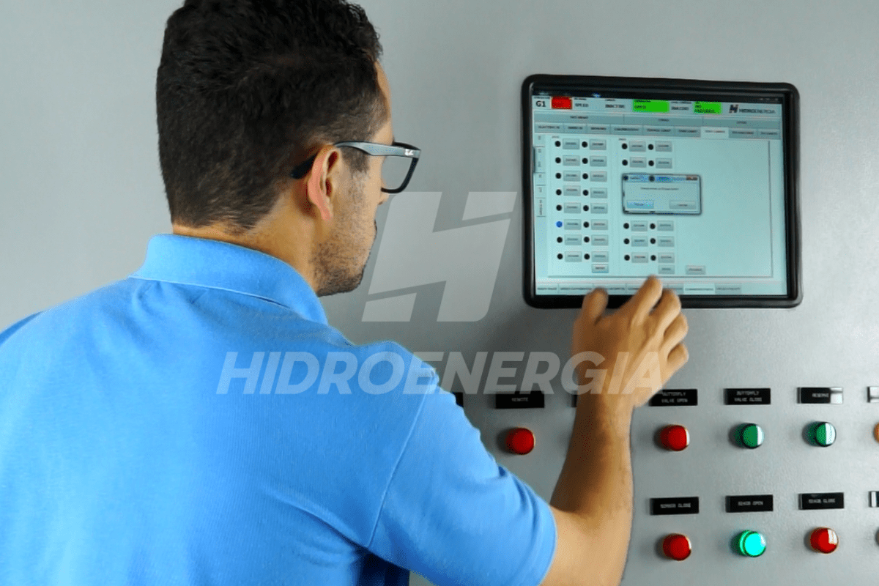
3. IHM — Interface Homem-Máquina
O ponto de interação entre operador e equipamento/processo.
IHM LOCAL
• Exibe estados, valores e condições do processo.
• Permite comandos e ajustes autorizados.
• Apresenta alarmes e mensagens ao operador.
• Pode mostrar tendências, receitas e diagnósticos.
• Normalmente está próxima da máquina ou célula.
LEVEL
72%
PRESSÃO 4,2 bar
VAZÃO 38 m³/h
IHM ≠ CLP
A IHM apresenta e interage; o CLP executa a lógica de controle.
ALARMES TENDÊNCIAS COMANDOS
Fundamentos de Automação/Instrumentação
3

Slide 14
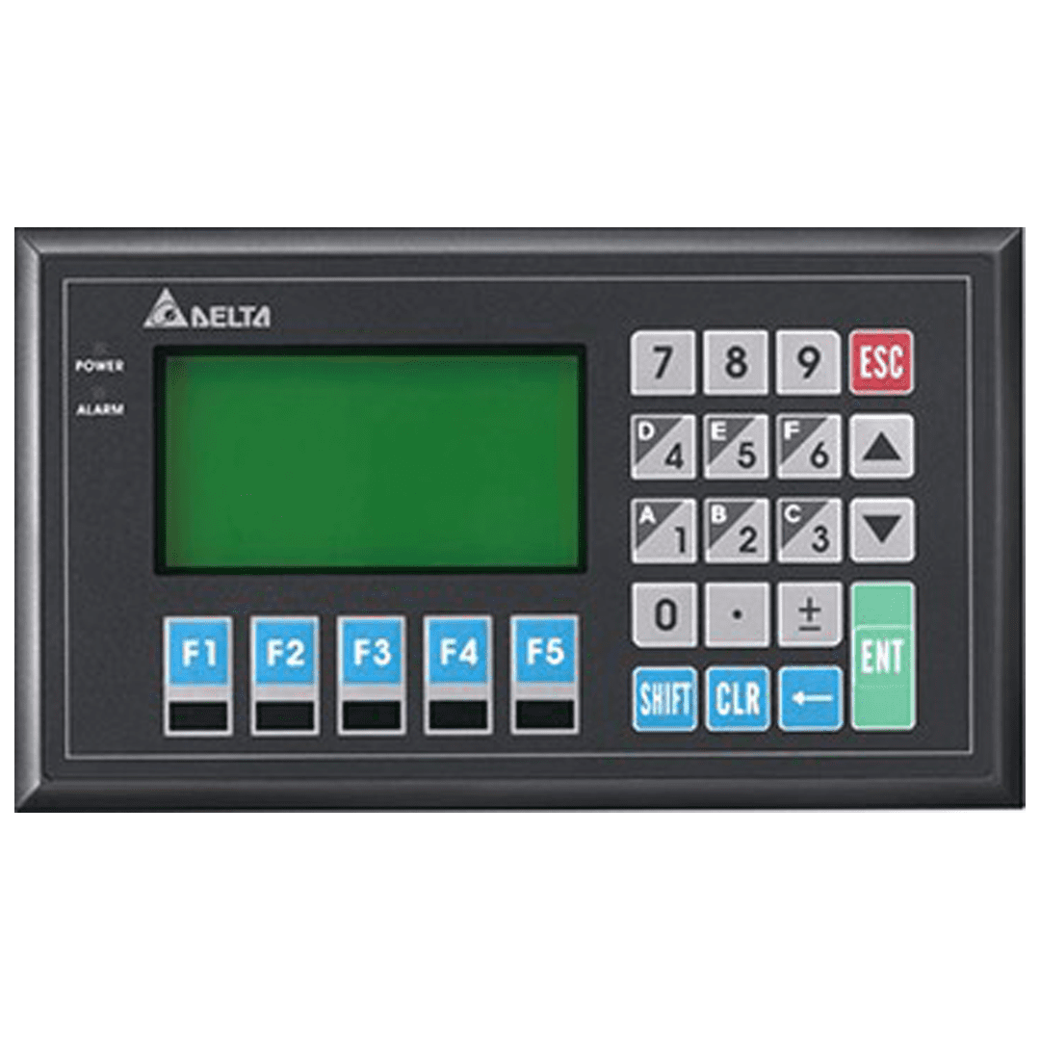

4. IHM x SCADA
Mesma ideia de interação, mas em níveis diferentes de supervisão.
IHM — visão local
SCADA — visão supervisória
• Uma máquina ou célula
• Operação junto ao processo
• Tela dedicada
• Diagnóstico local
• Resposta rápida do operador
• Várias máquinas/áreas
• Sala de controle ou acesso remoto
• Múltiplas telas e usuários
• Alarmes e histórico centralizados
• Análise e integração de dados
Regra prática: IHM tende a ser local e focada; SCADA tende a ser centralizado e abrangente.
Fundamentos de Automação/Instrumentação
4

Slide 15
5. Supervisão Local e Remota
A mesma planta pode ser acompanhada em diferentes pontos da operação.
SUPERVISÃO LOCAL
SUPERVISÃO REMOTA
PRESSÃO 4,2 bar
VAZÃO 38 m³/h
SCADA
IHM
L
R
PRESSÃO 4,2 bar
VAZÃO 38 m³/h
LEVEL
72%
LEVEL
72%
ALARMES TENDÊNCIAS COMANDOS
ALARMES TENDÊNCIAS COMANDOS
Operador no painel • rede local • comandos próximos do equipamento
Acesso por rede/Internet segura • operação distribuída • múltiplas unidades • telemetria
Fundamentos de Automação/Instrumentação
5

Slide 16
6. Arquitetura típica de um sistema de supervisão
Fluxo da informação: campo → controle → comunicação → supervisão.
S
C
R
S
I
Sensores /
atuadores
CLP / RTU
Rede
industrial
Servidor
SCADA
IHM / Cliente
COMANDOS / SETPOINTS
Componentes podem variar conforme a aplicação: switches, gateways, bancos de dados, historiadores, servidores redundantes e estações de engenharia.
Fundamentos de Automação/Instrumentação
6

Slide 17
7. Componentes do sistema de supervisão
Hardware, software, comunicação e pessoas formam o conjunto.
C
Campo
C
Controle
C
Comunicação
Sensores, transmissores,
atuadores e motores
CLPs, UTR e IPC’S
Ethernet industrial,
Modbus, Profibus etc.
S
Supervisão
O
Operação
D
Dados
Servidor SCADA,
clientes e banco de dados
IHMs, PCs,
celulares e painéis.
Histórico, alarmes,
relatórios e eventos
Fundamentos de Automação/Instrumentação
7

Slide 18
8. Softwares SCADA
Exemplos de plataformas utilizadas na indústria.
1
SIEMENS
WinCC
2
ALSTOM
Alspa P 320
3
CEPEL
Sage
Visualização • alarmes • histórico • comunicação
Visualização • alarmes • histórico • comunicação
Visualização • alarmes • histórico • comunicação
4
Elipse
E3
5
GE Vernova
Proficy
6
Schneider
Pacis
Visualização • alarmes • histórico • comunicação
Visualização • alarmes • histórico • comunicação
Visualização • alarmes • histórico • comunicação
A escolha depende de requisitos como integração, escala, redundância, protocolos, histórico, cibersegurança e custo.
Fundamentos de Automação/Instrumentação
8

Slide 19
9. Funções básicas dos sistemas de supervisão
O supervisório não é apenas uma tela: ele organiza a informação operacional.
1
Aquisição de dados
Ler variáveis e estados
2
Visualização
Representar o processo
3
Alarmes
Avisar desvios e falhas
4
Tendências
Mostrar comportamento no tempo
5
Histórico
Registrar dados e eventos
6
Comandos
Enviar ações autorizadas
Fundamentos de Automação/Instrumentação
9

Slide 20
10. Alarmes e eventos
Alarmes devem apoiar a decisão — não criar excesso de informação.
Exemplo de lista de alarmes
Boas práticas
ALTO
Pressão do tanque
4,8 bar
• Priorizar criticidade
• Usar mensagens claras
• Evitar alarmes repetitivos
• Permitir reconhecimento
• Registrar data e hora
• Definir responsáveis
ATENÇÃO
Nível baixo
22 %
NORMAL
Bomba P-101
Ligada
EVENTO
Operador reconheceu alarme
15:42
Fundamentos de Automação/Instrumentação
10

Slide 21
11. Tendências, históricos e relatórios
O histórico transforma o dado instantâneo em informação para análise.
Tendência de temperatura — últimos 30 min
Média
Máxima
Mínima
72,4 °C
78,1 °C
66,8 °C
Aplicações:
produção • manutenção • qualidade • eficiência
Fundamentos de Automação/Instrumentação
11

Slide 22
12. Operação remota e arquitetura distribuída
Quando a planta está espalhada, a supervisão pode ser centralizada.
1
USINA A
CLP / RTU
WAN
CENTRO DE OPERAÇÃO
REDE
SEGURA
LEVEL
72%
PRESSÃO 4,2 bar
VAZÃO 38 m³/h
2
USINA B
CLP / RTU
3
USINA C
ALARMES TENDÊNCIAS COMANDOS
CLP / RTU
Acesso remoto • dashboards • alarmes • histórico
Fundamentos de Automação/Instrumentação
12

Slide 23
11. Exemplo prático — supervisão de uma usina hidrelétrica
Sensores, CLPs/RTUs, rede e SCADA trabalhando juntos na supervisão da geração.
PROCESSO
CONTROLE
REDE
SCADA
T
Vazão
CLP
NET
USINA • GERAÇÃO
RESERVATÓRIO
Nível 84%
TURBINA
P = 128 MW
Proteções
intertravamentos
V = 13,8 kV
Pressão
Vazão
Nível
G
Ethernet
Fibra / rádio
Protocolos
GERADOR
Alarmes • tendências
histórico • comandos
O
OPERADOR — acompanha, analisa e comanda
Campo
Sensores medem nível, vazão, pressão, tensão, corrente e temperatura.
Controle
CLP/RTU processa sinais, proteções e intertravamentos.
Supervisão
SCADA apresenta estados, alarmes, tendências e histórico.
Operação
O operador toma decisões e envia comandos autorizados.
13

Slide 24
12. Atividade para os alunos
Identifique cada camada e explique o caminho do dado.
1
2
3
4
5
Sensor de nível
CLP
Rede
SCADA
Operador
Desafio: o que acontece se a comunicação com o SCADA cair? O CLP continua controlando?
Resposta esperada: o controle local deve continuar conforme a arquitetura projetada; a supervisão pode perder visibilidade.
Fundamentos de Automação/Instrumentação
14

Slide 25
13. Resumo da aula
Cinco ideias para levar para casa:
1
IHM
Interação local entre operador e máquina.
2
SCADA
Supervisão, aquisição de dados e visão integrada.
3
Local x remoto
Acesso depende da arquitetura e comunicação.
4
Funções
Visualização, alarmes, tendências, histórico e comandos.
5
Arquitetura
Campo → controle → rede → supervisão → operação.
Próximo passo: criar uma tela supervisória simples para uma partida de motor.
Fundamentos de Automação/Instrumentação
15

Slide 26
Fontes e referências
Materiais consultados para conceitos e exemplos de plataformas.
• Siemens — SIMATIC HMI / visualização industrial
• Inductive Automation — arquiteturas SCADA / Ignition
• GE Vernova — Proficy HMI/SCADA
• Schneider Electric — EcoStruxure / software IHM e SCADA
• Omron — Movicon.NExT
• Referências didáticas sobre SCADA, IHM e automação industrial
Observação: os exemplos de software são ilustrativos; funções e licenciamento variam conforme a versão e o fabricante.
Fundamentos de Automação/Instrumentação
16

